Slide 1

Segeln lernen mit sarsa
Präsentiert von Sven fritz und Martin Zakarian Khengi
Grundlagen adaptiver Wissenssysteme
Allgemeine informatik (M.Sc.)
Frankfurt University of Applied Sciences
Faculty of Computer Science and Engineering

Slide 2
Gliederung
Aufgabenstellung
SARSA Algorithmus
Parameter
Implementierung
Demonstration
Ergebnisse

Slide 3
Aufgabenstellung
Reinforcement Learning
State–action–reward–state–action → SARSA
Bestmögliche Strategie finden
Umgebung ist für Agent unbekannt
Interaktion mit der Umgebung
Episodische Lernschritte
Stationäre Strategie
Deterministische und stochastische Betrachtung

Slide 4




Aufgabenstellung
N
0 | 0 | 0 | 0 | 1 | 1 | 2 | 2 | 1 | 0
See als Gitterwelt
10 x 7 Felder
S = Startzustand
An- und Ablegestellen des Boots
G = Zielzustand
Terminalzustand
Nördlicher Wind
SKP-Problem
MDP = {T, S, A, p, r}

Slide 5



Aufgabenstellung
Der Agent und die zu betrachtenden Aktionsmengen
Normal
$$A_{No}≔\left\{n, s, w, o\right\}$$
König
$$A_{Kö}≔A_{No}∩\left\{nw, no, sw, so\right\}$$
König+
$$A_{{Kö}^{+}}≔A_{Kö}∩\left\{verweilen\right\}$$

Slide 6
Aufgabenstellung
Beschreibung der Belohnungen
Insel
Belohnung → 100
Terminalzustand
See
Belohnung: -1

Slide 7

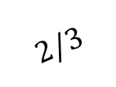
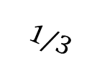


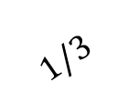







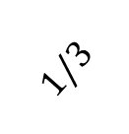


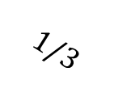

Aufgabenstellung
Ohne Wind
Schwacher Wind
Starker Wind
$$100 \%$$
$$a=O$$
$$100 \%$$
$$100 \%$$
Deterministisch
$$a=O$$
$$a=O$$
$$2/3$$
$$1/3$$
$$1/3$$
Stochastisch
$$1/3$$
$$a=O$$
$$1/3$$
$$1/3$$
$$a=O$$
$$a=O$$
$$1/3$$
$$1/3$$

Slide 8
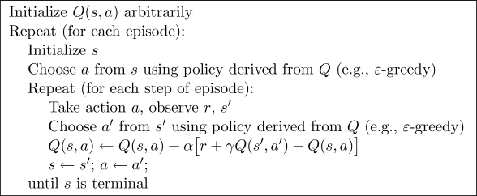
SARSA ALGORITHMUS
Pseudocode für SARSA
Q-Value Update nach SARSA

Slide 9

Parameter
Anzahl der Episoden → 5.000 Episoden
Diskontierung → $γ=1.0$
Lernrate → $α=0.1$
Strategie → $ε−greedy=0.1$

Slide 10
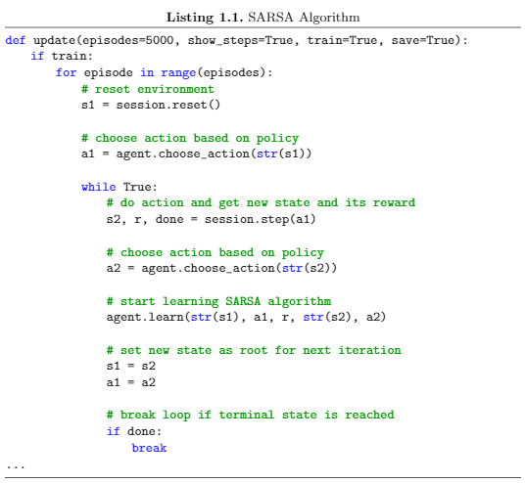
Implementierung

Slide 11
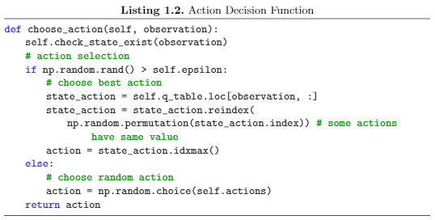
Implementierung

Slide 12
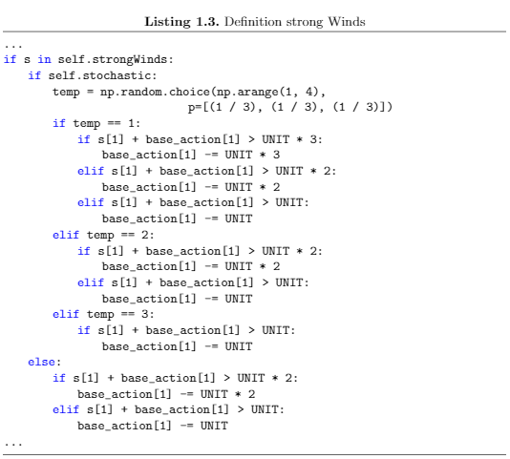
Implementierung

Slide 13
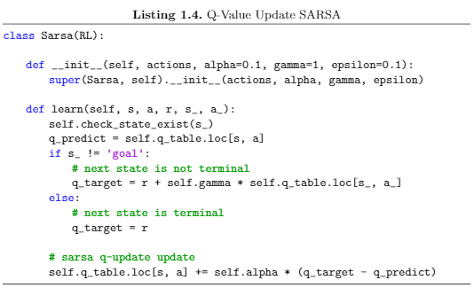
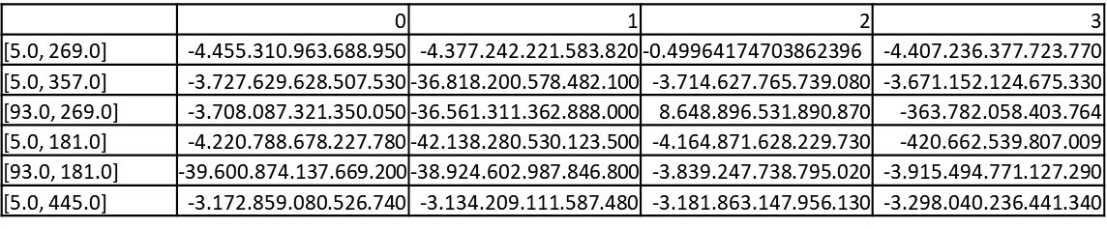
Implementierung

Slide 14
Demonstration lernen und anwenden
Grundlagen adaptiver Wissenssysteme
Allgemeine informatik (M.Sc.)
Frankfurt University of Applied Sciences
Faculty of Computer Science and Engineering

Slide 15
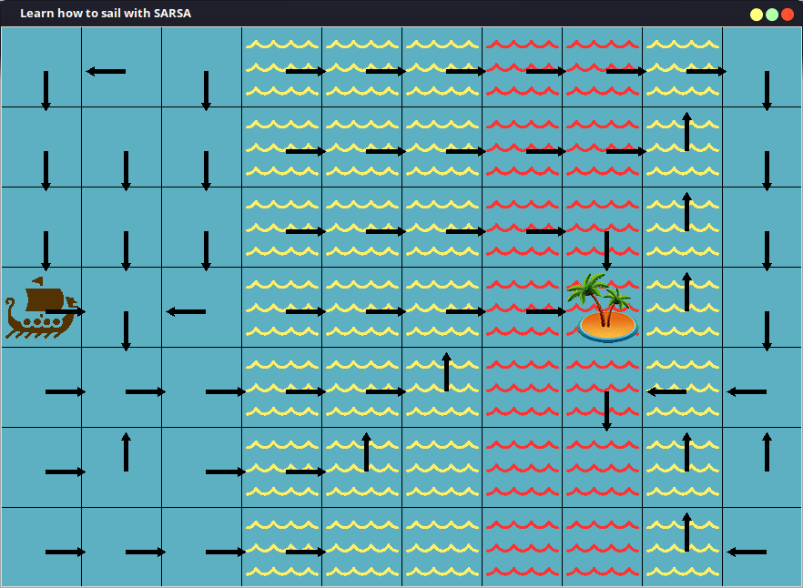
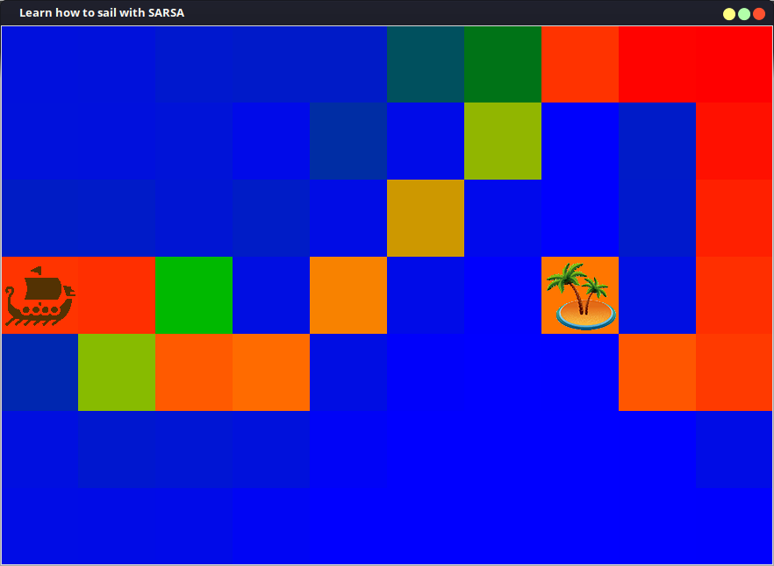
Ergebnisse
Aktionsmenge: Normal
Umgebung: Deterministisch

Slide 16
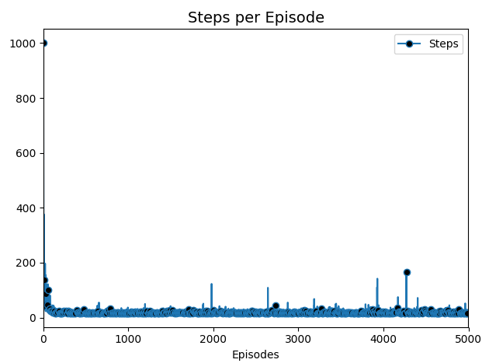
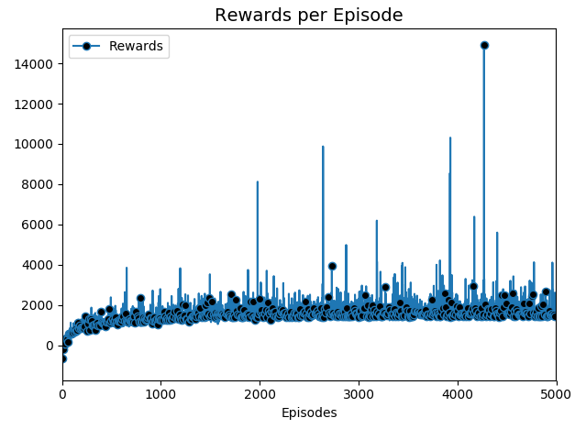
Ergebnisse
Aktionsmenge: Normal
Umgebung: Deterministisch

Slide 17
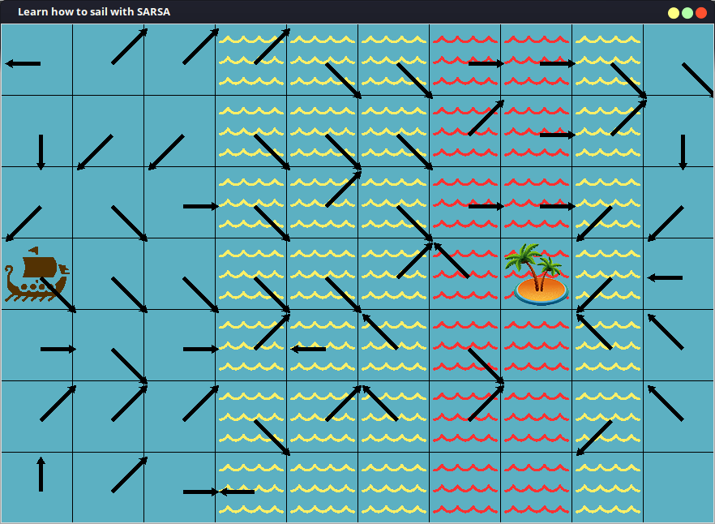
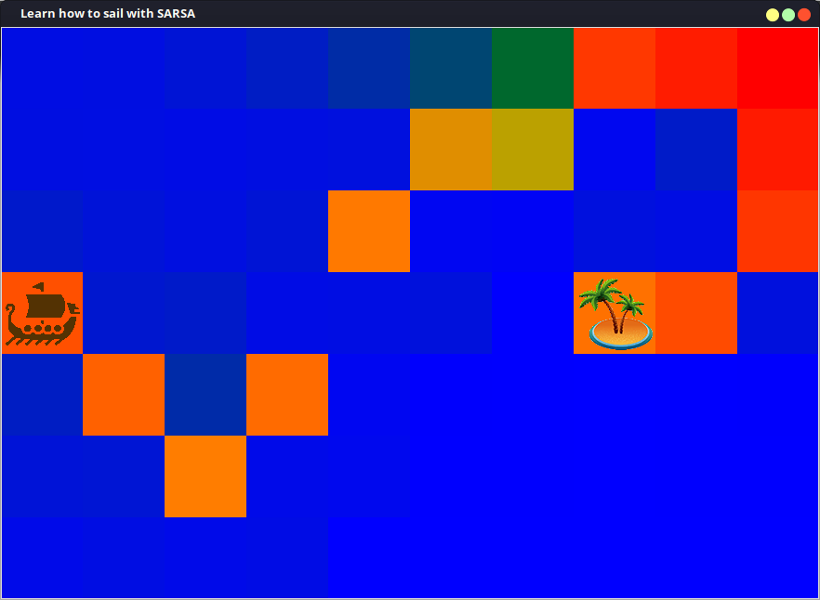
Ergebnisse
Aktionsmenge: König
Umgebung: Deterministisch

Slide 18
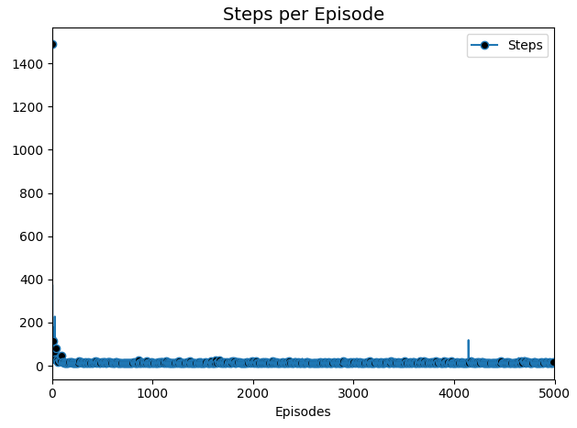
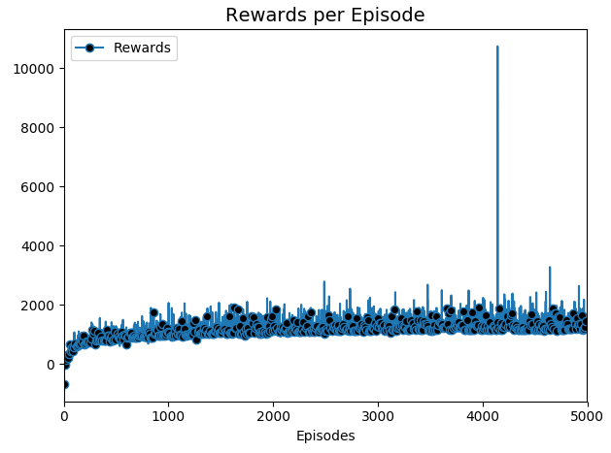
Ergebnisse
Aktionsmenge: König
Umgebung: Deterministisch

Slide 19
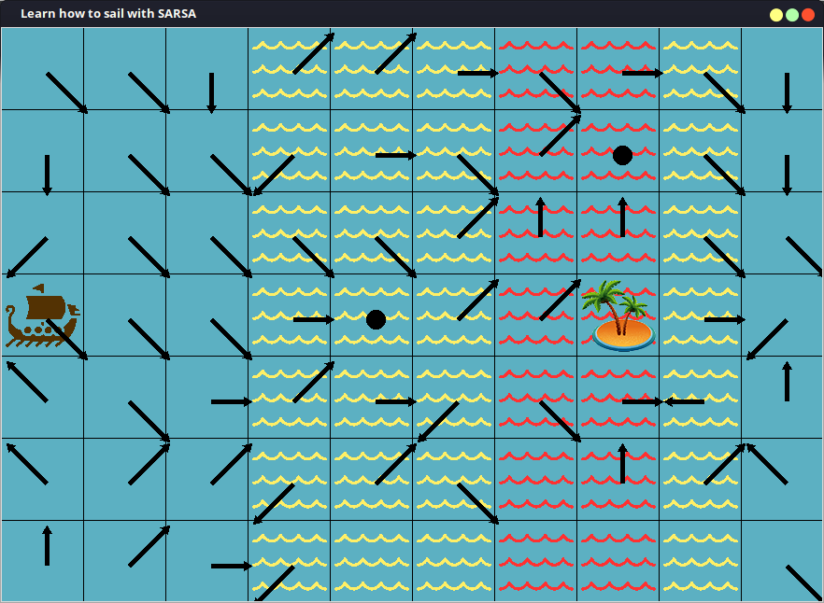
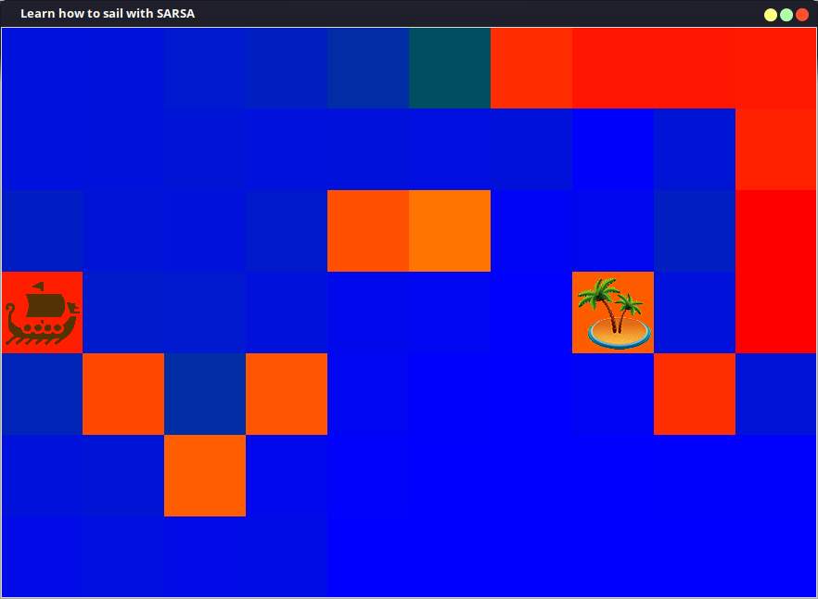
Ergebnisse
Aktionsmenge: König+
Umgebung: Deterministisch

Slide 20
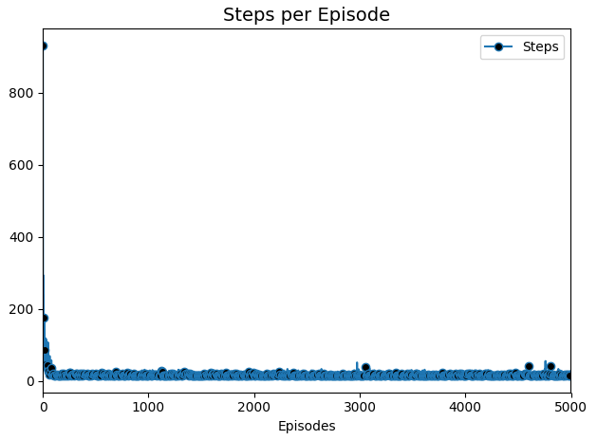
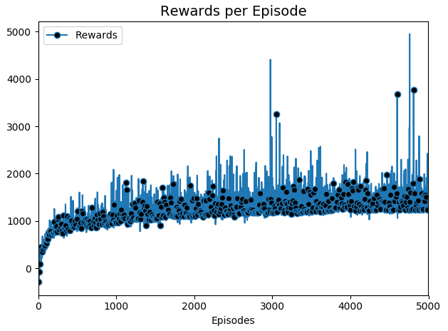
Ergebnisse
Aktionsmenge: König+
Umgebung: Deterministisch

Slide 21
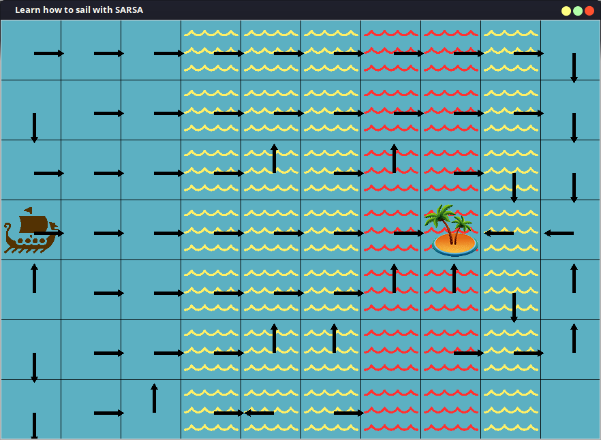
Ergebnisse
Aktionsmenge: Normal
Umgebung: Stochastisch

Slide 22
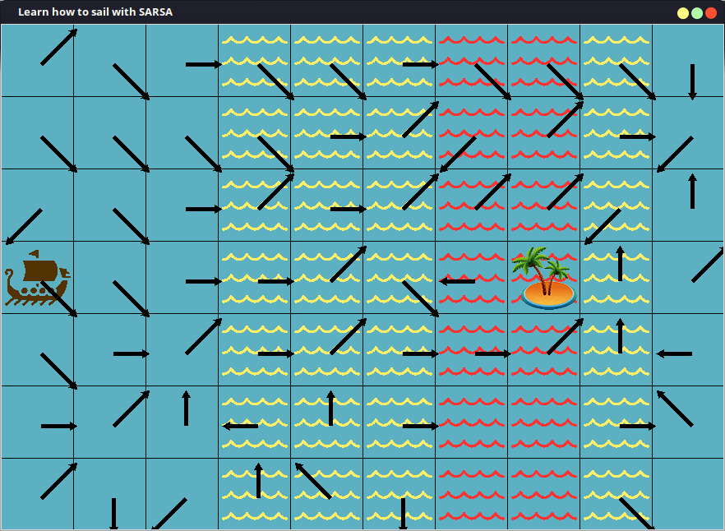
Ergebnisse
Aktionsmenge: König
Umgebung: Stochastisch

Slide 23
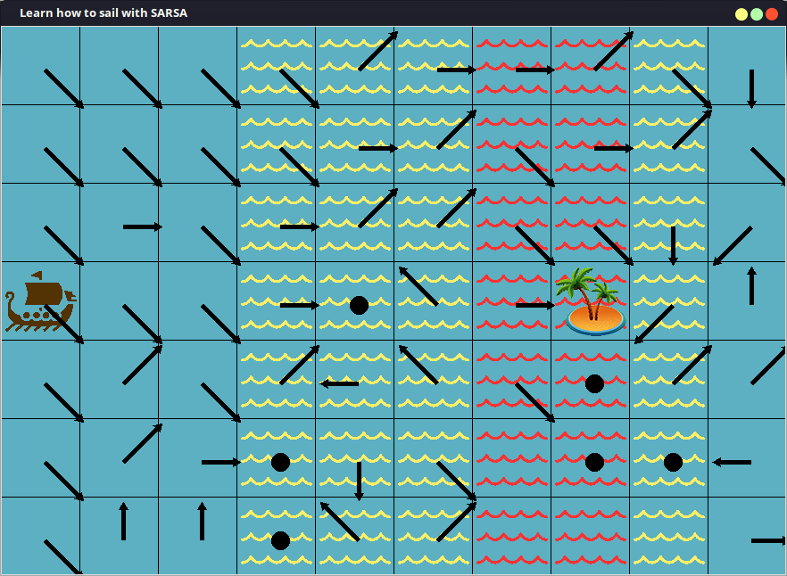
Ergebnisse
Aktionsmenge: König+
Umgebung: Stochastisch

Slide 24
Ergebnisse
Aktionsmenge: Normal
Umgebung: Deterministisch
Beobachten von ε = 0.1

Slide 25
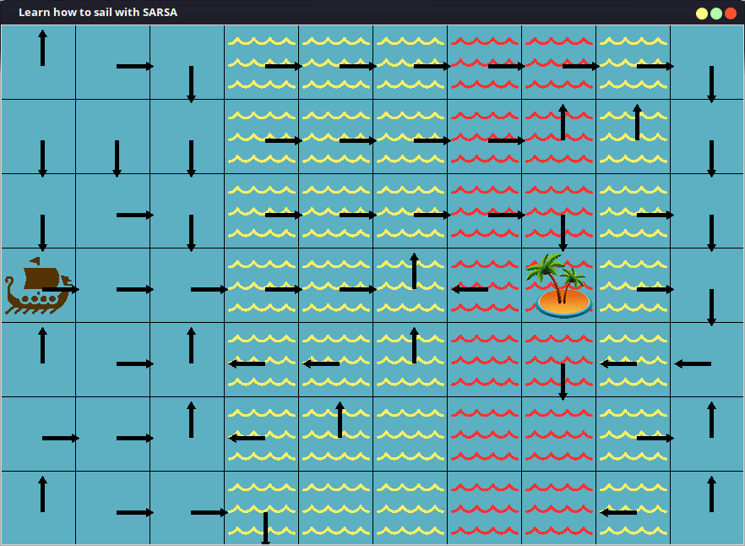
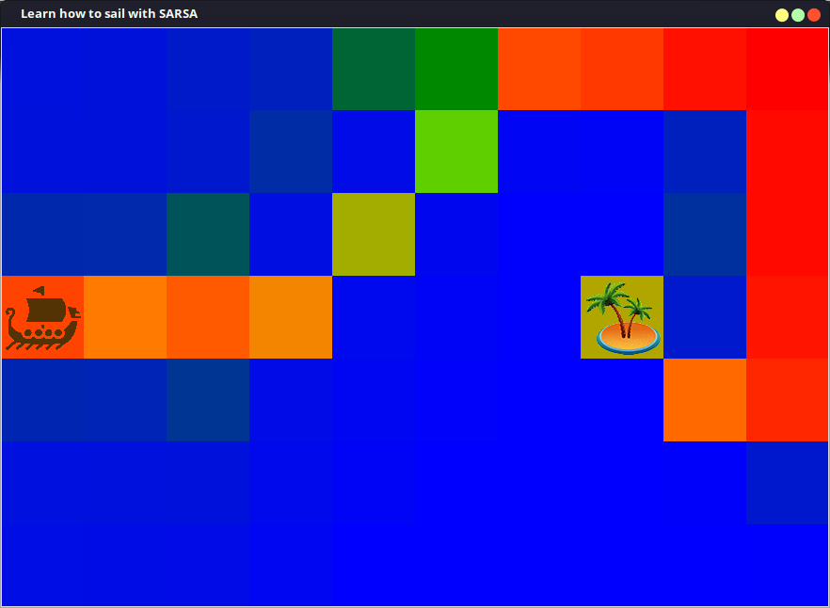
Ergebnisse
Aktionsmenge: Normal
Umgebung: Deterministisch
Beobachten von ε = 0.2

Slide 26
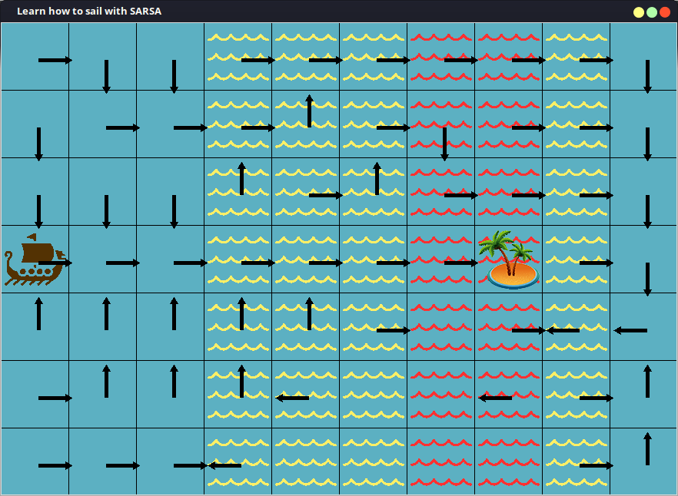

Ergebnisse
Aktionsmenge: Normal
Umgebung: Deterministisch
Beobachten von ε = 0.3

Slide 27
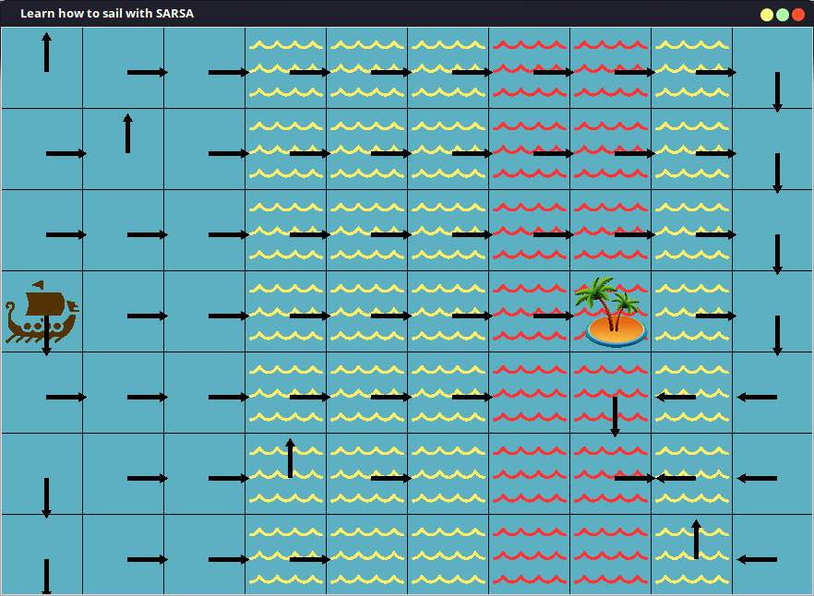
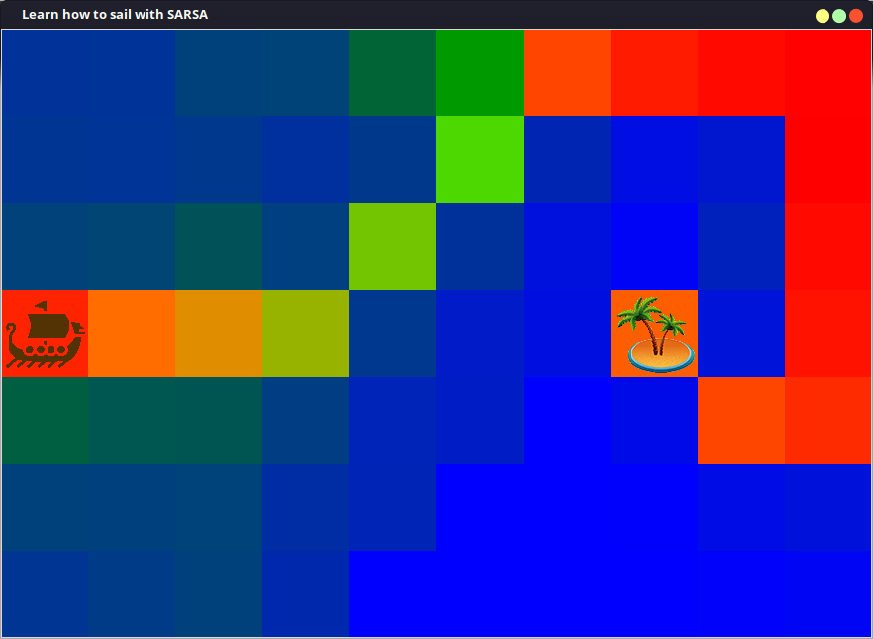
Ergebnisse
Aktionsmenge: Normal
Umgebung: Deterministisch
Beobachten von r = 0

Slide 28
Ergebnisse
Aktionsmenge: Normal
Umgebung: Deterministisch
Beobachten von r = 100

Slide 29
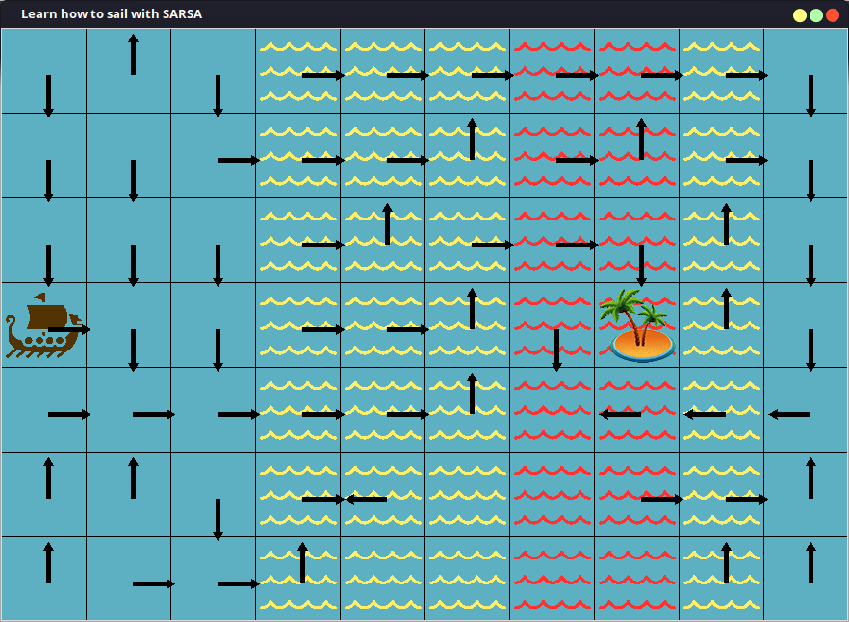
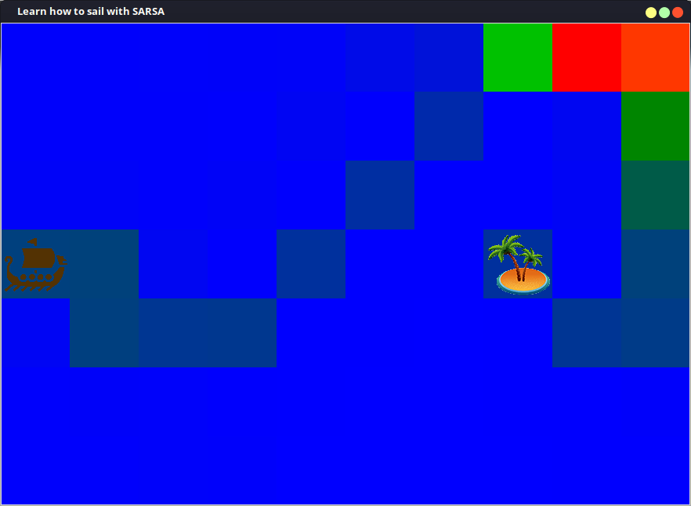
Ergebnisse
Aktionsmenge: Normal
Umgebung: Deterministisch
Beobachten von r = 10000

Slide 30

VIELEN DANK FÜR IHRE AUFMERKSAMKEIT
FRAGEN?
Grundlagen adaptiver Wissenssysteme
Allgemeine informatik (M.Sc.)
Frankfurt University of Applied Sciences
Faculty of Computer Science and Engineering

